Slide 1

“GeoMaster —Изучение стран”
Проект по Программной инженерии

Slide 2

Цель проекта:
разработать десктопное приложение для изучения географии в формате викторины, позволяющее пользователю: проверять знания столиц стран мира, получать статистику правильных ответов, отслеживать прогресс обучения, настраивать сложность игры.
Актуальность проекта:
Большинство людей сегодня учат столицы мира по старым атласам или скучным таблицам — это неэффективно и быстро забывается. Существующие приложения либо платные, либо требуют интернета и регистрации, либо работают только на телефонах.
GeoMaster решает эти проблемы: работает офлайн, не требует установки (достаточно Python), полностью бесплатный, превращает скучное заучивание в увлекательную игру с очками и статистикой.

Slide 3
Задачи проекта:
1 этап — Подготовительный
2 этап — Разработка интерфейса
3 этап — Реализация игровой логики
4 этап — Система оценки и сложности
5 этап — Статистика и обратная связь
6 этап — Тестирование и доработка

Slide 4

Требования к проекту:
Язык реализации: Python 3.x
GUI-библиотека: tkinter (встроенная, не требует установки)
Хранение данных: отсутствует
Кроссплатформенность: Работает на Windows, macOS, Linux

Slide 5

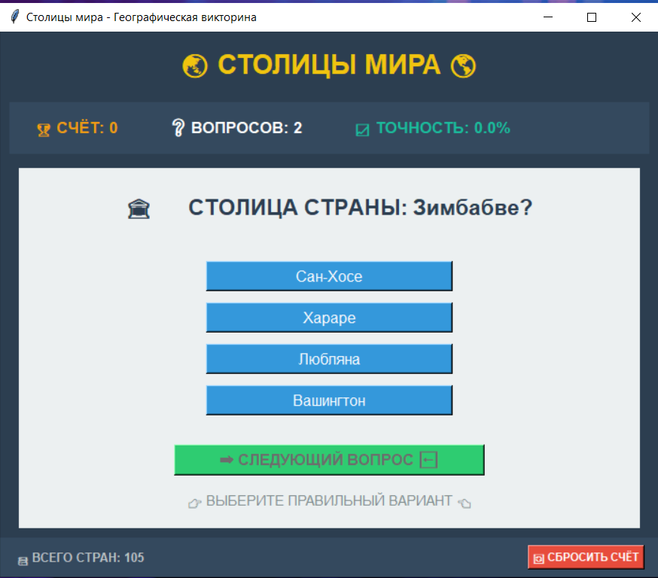
Функционал:
В приложении отображается:
Название игры;
Вопрос;
Статистика(счет, вопросы, точность);
Кнопки для выбора ответа.
Кнопка для перехода на следующий вопрос.
Всего стран
Кнопка сброса счета

Slide 6
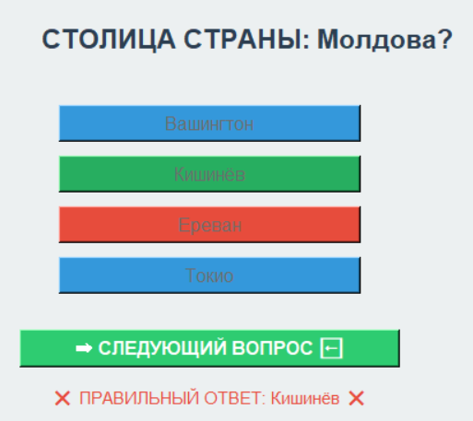
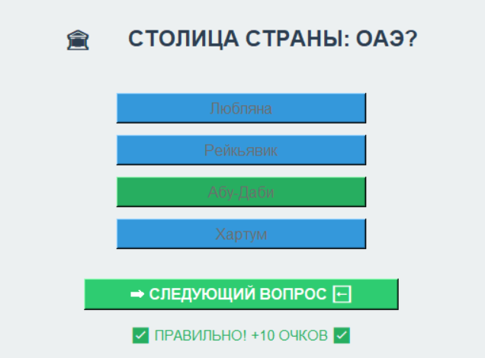
Функционал:
Пользователь может:
выбирать 1 вариант ответа из четырех;
Переключаться на следующий вопрос. Смотреть правильный вариант ответа.
Вопросы создаются случайно.

Slide 7
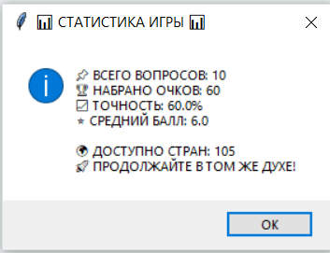
Функционал:
Приложение сбрасывает все данные. Приложение показывает результат только текущей сессии.

Slide 8
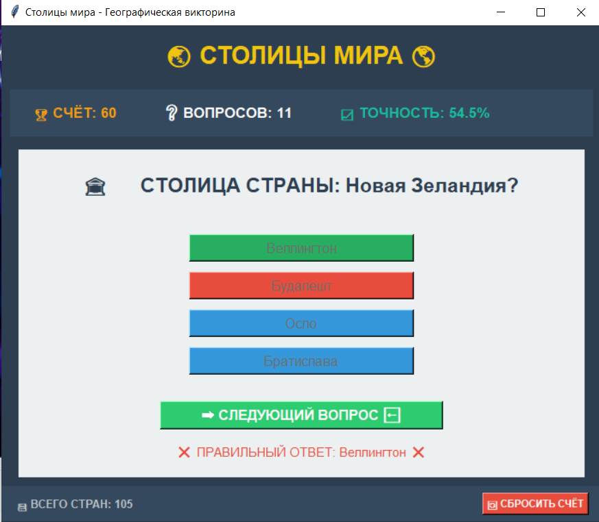


Функционал:
3. Пользователь может каждые 10 вопросов:
Посмотреть свой счет и точность;
Количество пройденных вопросов;
4. Также в левом нижнем углу находится количество стран в приложении.

Slide 9
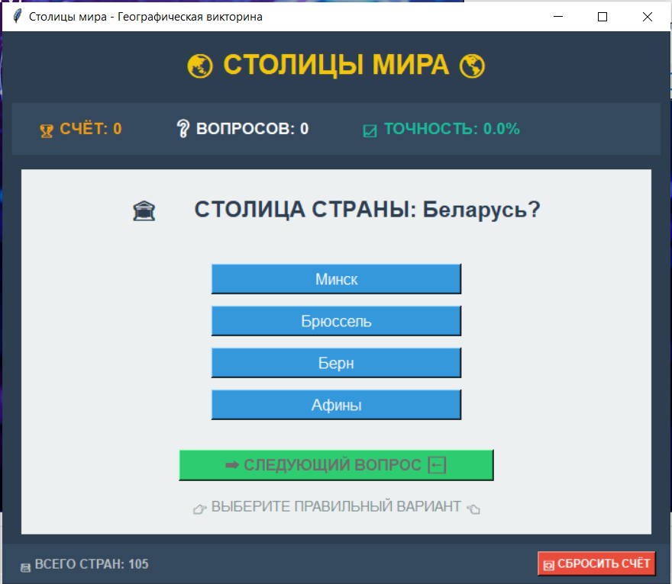

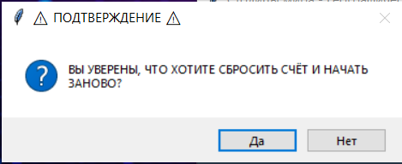
Функционал:
Пользователь может:
Сбросить счет и начать заново;

Slide 10
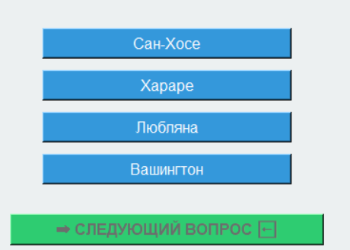
Функциональные требования к проекту:
Нельзя нажать кнопку для выбора следующего вопроса пока нет ответа.

Slide 11
Заключение:
Мы с командой разработали приложение, которое поможет изучать столицы стран офлайн эффективно. Наш проект выглядит интуитивно понятным и увлекательным. В “GeoMaster” легко отслеживать свой прогресс. Советуем каждому попробовать изучать столицы стран в нашем приложении!

Slide 12

Ссылка на GitHub: https://github.com/sashka4k/GeoMaster

